Slide 1
Renueva tu Currículum Vitae (CV): Incrementa tus Oportunidades
Instructor:
Héctor José Rodríguez

Slide 2
Introducción
Hay que envolver bien los regalos antes de regalarlos…
En promedio una vacante genera 200 CVs, si se cuenta con 10 vacantes, se pueden tener hasta 2,000 CVs en la bandeja de correo.
Tenemos 30 segundos para captar la atención del reclutador.
Se cumplen prioridades
Colaboradores Internos
Recomendaciones
Bolsas de Trabajo Interna
Público en General

Slide 3
¿Cómo hacer para que tu CV marque la diferencia ante 2,000 aspirantes?
Impactante: Llamando la atención de manera positiva del reclutador(a).
Limpio y Puntual: Qué se entienda el mensaje que quieres transmitir. Intenta no repetir la misma palabra para cada función.
Transparente: Qué demuestre honestidad.

Slide 4
Definición y Vocabulario importante a conocer.
¿Qué es un CV?
Las siglas CV se refiere a Currículum Vitae, también conocido como "Hoja de Vida", "Resumen de Vida", y se refiere a la parte profesional. El CV permite demostrar las razones por las cuales te convierten en una mejor candidatura para el puesto a desempeñar.
Vocabulario importante a conocer:
Vacante: Se refiere al cargo, puesto, función o rol que no está ocupado por nadie.
Aspirante: Persona que aspira a conseguir un empleo.
Reclutador: Persona encargada de buscar talentos, para seleccionar al que más se asimile a la vacante a desempeñar.
Candidata/o: Conjunto de personas con perfiles más similares a la vacante.
Reclutamiento: Proceso por el cual se lleva acabo la ejecución de Contratar Personal.

Slide 5
Ejemplo de CV que no va de acorde a lo mencionado:

Slide 6
Recomendaciones
Recomendaciones a Puntos a mejorar:
Cambiar el Fondo a un color más claro.
Modificar el color de las letras
Darle un orden con viñetas o números
Que no cuente con errores de ortografía
Cambiar el Correo

Slide 7
¿Cómo hacer un CV?
Hoy en día (2022), un buen CV debe contar con los siguientes 8 puntos:
Propósito Personal
Propósito Profesional
Top 3 Competencias y Habilidades Laborales
Top 3 Áreas en la que desea Desempeñarse
Dominio de Idiomas
Experiencia y Logros Profesional
Estudios y Preparación Académicos
Actividades Extra-curriculares

Slide 8
8 Puntos de un buen Currículum (1-4)
Propósito Personal: Es la misión de vida de la persona, aquello que lo mueve a levantarse cada día, su razón de ser, las respuestas de ¿Para qué estoy aquí? y ¿Qué hago aquí?, es el Legado que quiere dejar.
Propósito Profesional: Es describir lo que desea encontrar en una empresa, cómo puede añadir valor profesional y personal a su próximo rol laboral.
Top 3 Competencias y Habilidades Laborales: Se refiere a las Mejores Cualidades que posee la persona, las cuales le permitirán sobresalir entre el resto.
Top 3 Áreas en la que desea Desempeñarse: Se refiere a las áreas que pre-domina tu experiencia.

Slide 9
8 Puntos de un buen Currículum (5-8)
Dominio de Idiomas: Se refiere a idioma de lenguaje como tecnológico.
Experiencia y Logros Profesional: Establecer claramente las fechas, de año a actual, no actual a año (recuerda, hay que facilitar la venta al reclutador). Que los logros especifiquen con estadística el cumplimiento de tus KPI. Se recomienda comenzar por el último trabajo hacia atrás.
Estudios y Preparación Académicos: Establecer la lista de cursos, diplomados, talleres, por año y únicamente los más relevantes.
Actividades Extra-curriculares: Si has participado en actividades extra o en voluntariados, establecer Asociación, Duración, Rol y Logros.

Slide 10
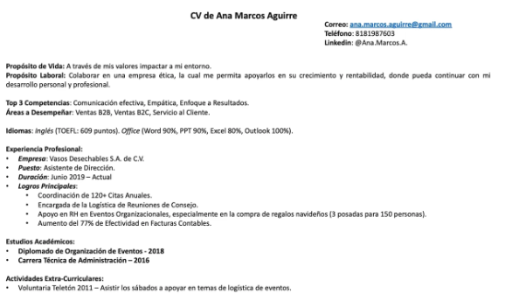
Ejemplo de un buen Currículum

Slide 11
¿Qué cambió?
El fondo.
Mismo color y tamaño de letra.
Sin problemas de ortografía o redacción.
Se estableció un correo más adecuado para la situación.
Menciona los 8 puntos, mostrando datos estadísticos en Idiomas y Logros.
Impacta leer los Propósitos (vida y laboral).
Deja en claro quién es, qué hace, cómo lo hace y sus ventajas competitivas.

Slide 12
Conclusión -> Recuerda estos puntos a la hora de realizar un CV
Un Currículum con mejor presentación te permite contar con más oportunidades de una entrevista.
Tienes de 30 a 60 segundos para impactar al Reclutador, y te pase de la lista de "aspirante" a "posible candidato".
Debes establecer los logros principales, ya en la entrevista, te explayas y comentas el proceso de principio a fin.
Se recomienda que sea: impactante, limpio, puntual y transparente.
Si cuenta con los 8 puntos mencionados, tienes hasta un 77% mas de probabilidad que captes la atención del Reclutador.
Es recomendable tener una copia en Inglés, asegúrate que la traducción sea correcta.

Slide 13
¿Qué Bolsas de Trabajo me recomiendas?
En las más reconocidas, que son:
OCC
LinkedIN
Michael Page
Bumeran
Compu-Trabajo
Indeed
Bumeran
Quiero chamba
Gob.mx
Trabajos.mx
Universidades
Bolsas de Trabajo de Empresas

Slide 14
¿Dónde puedo hacer mi Currículum?
Microsoft Word
Microsoft Power Point
Canva
Pages de iOS

Slide 15
3 Pasos para adquirir 4 Plantillas de CV Gratis:
Entra al sitio de TodoRH: https://todorh.com/
Da clic en la parte superior derecha donde dice en rojo: Blog RH
En la página de Blog RH, desliza hasta abajo y verás los archivos en PDF, no es necesario que nos compartas tu información, únicamente da clic en el nombre de la Plantilla y se descargarán.
Si deseas conocer más de Recursos Humanos y/o de Felicidad Organizacional,
Te invito a que me sigas en Instagram: @JoeRodriguezmx

